Slide 1
大家來猜謎
開始

Slide 2

甲養了一隻鳥 (猜一字)
雀
甲
鴨

Slide 3
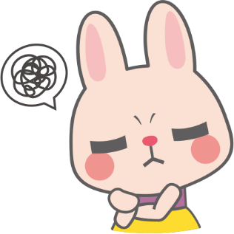
答錯!
重來!!

Slide 4

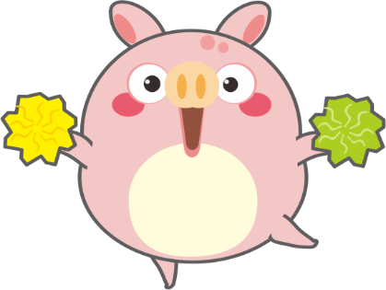
答對了 恭喜你!
$掰掰$

